Slide 1
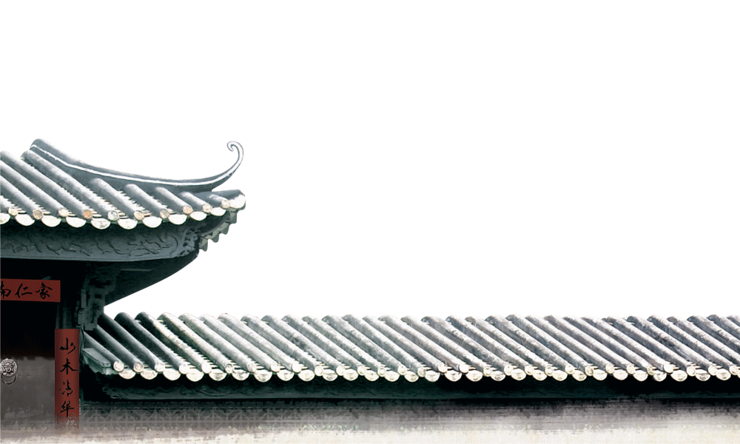
西 安 两 仪 文 化
诗经吟唱
诗经三百零五篇都是尹吉甫的作品，也都是他的自传；透过他的自传，使我们知道宣王三年（前825年）到幽王七年（前775年）这五十年间的史实。
东门之枌（陈风）

Slide 2
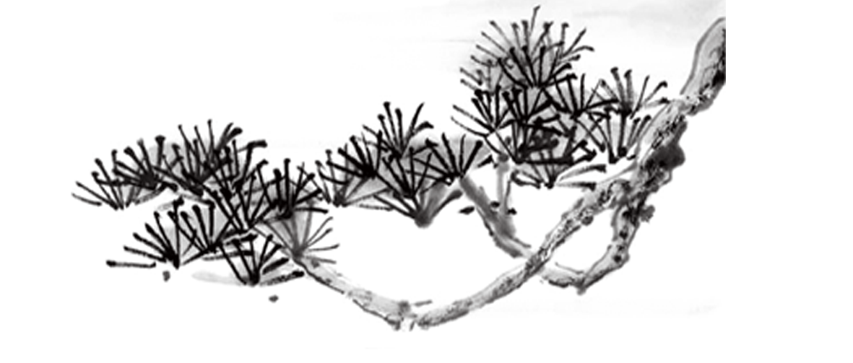
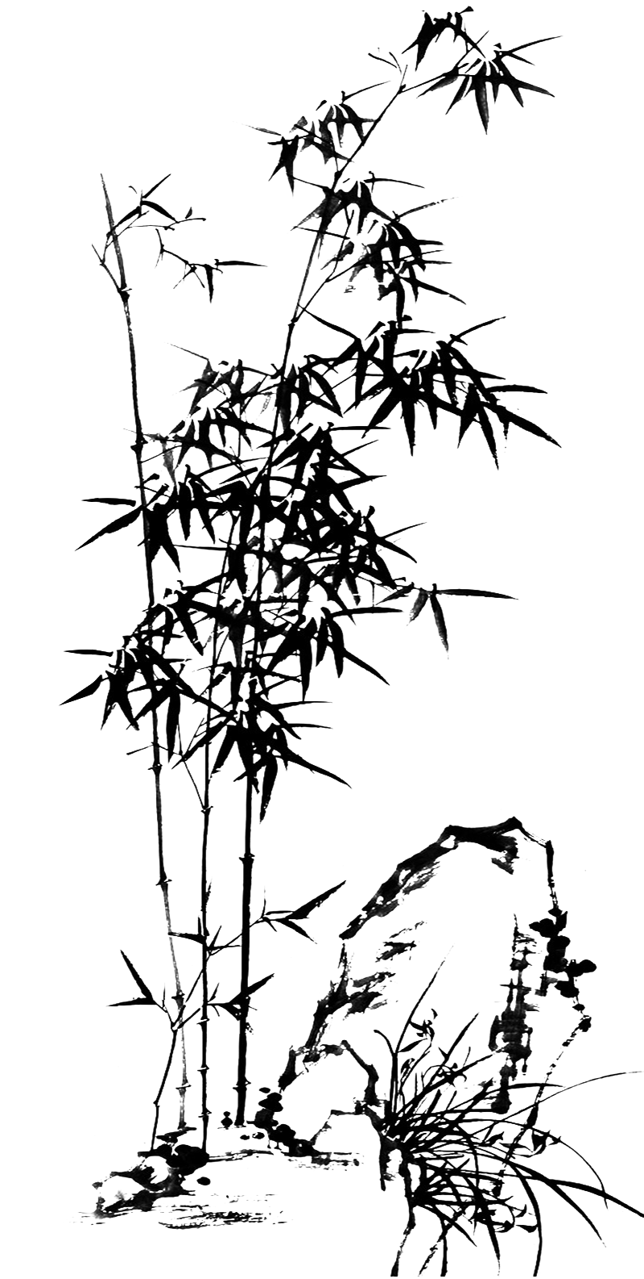
西 安 两 仪 文 化
壹
贰
叁
肆
时间地点
人物事件
诗意解说
识字会意

Slide 3
西 安 两 仪 文 化
壹
时间地点
时间
地点
绩麻（八月）
宛丘

Slide 4
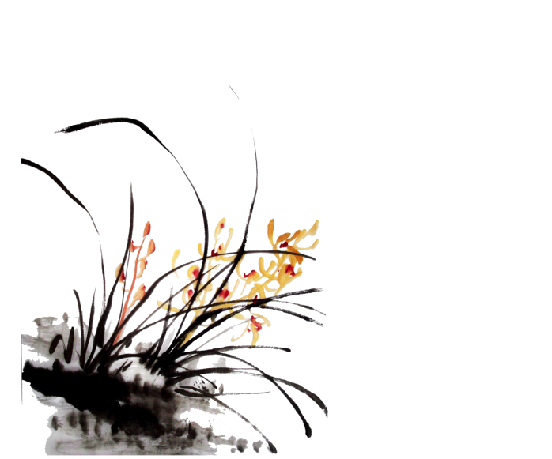
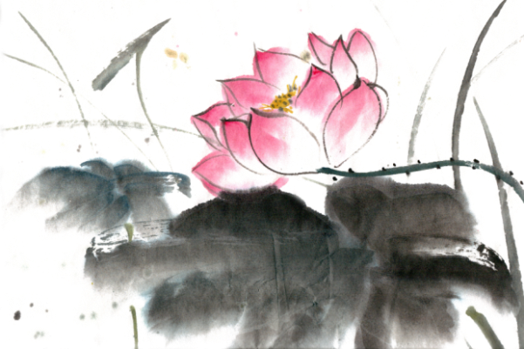
西 安 两 仪 文 化
贰
人物事件
人物
事件
子仲之子
恋爱

Slide 5
叁
诗意解说
西 安 两 仪 文 化
解说：
东门的枌树下，宛丘的栩树下。
孙子仲的女儿在哪里婆娑起舞。
选好了一个日子，我们在宛丘那里会面
她也不绩她的麻了，急速地在婆娑起舞。
好的日子来到了，我们一同去到宛丘。
男的向女的开玩笑说：“我看你就像
一个嘟噜，你给我一把花椒吧！”
原文：
东门之枌 宛丘之栩
子仲之子 婆娑其下
穀旦于差 南方之原
不绩其麻 市也婆娑
穀旦于逝 越以鬷迈
视尔如荍 贻我握椒

Slide 6
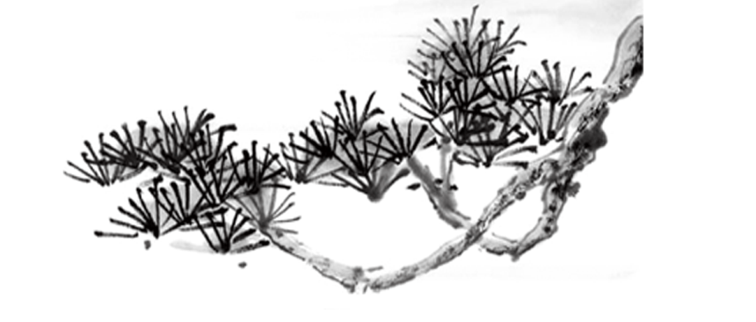
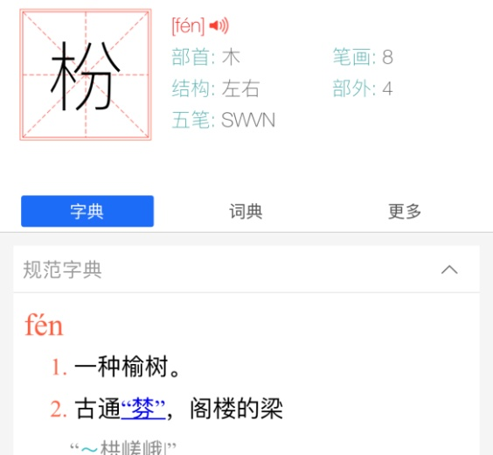
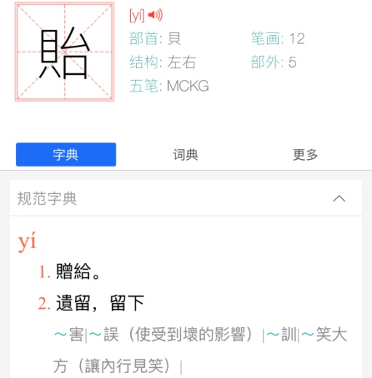
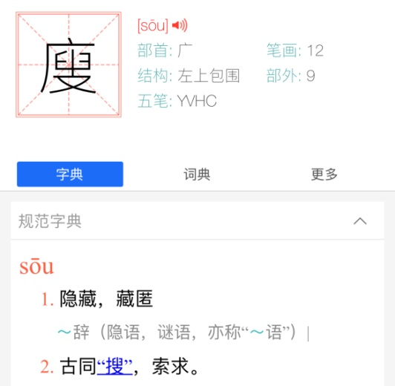
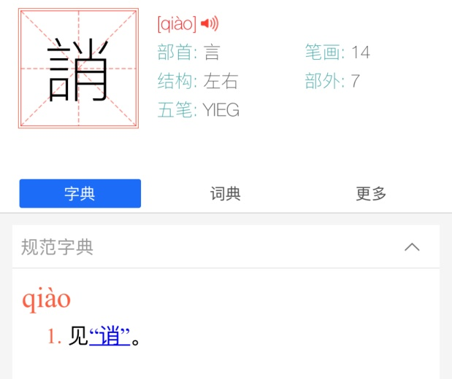
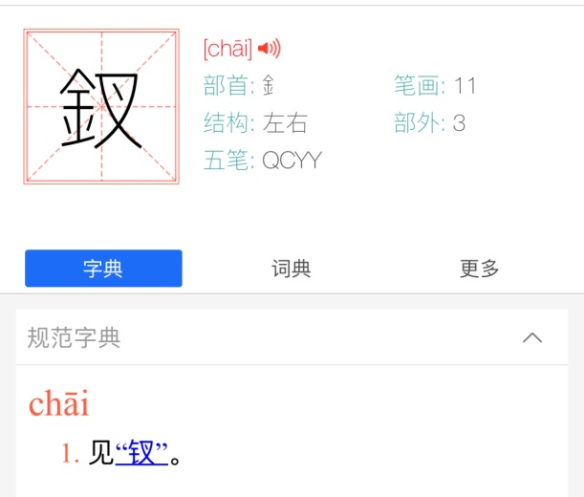
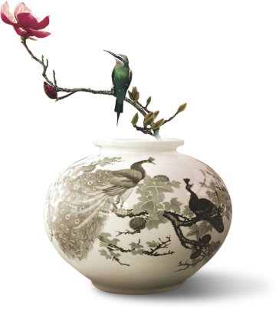
西 安 两 仪 文 化
肆
识字会意

Slide 7
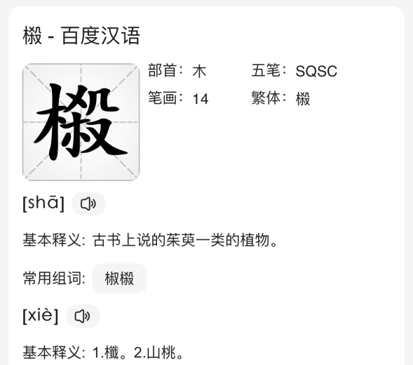
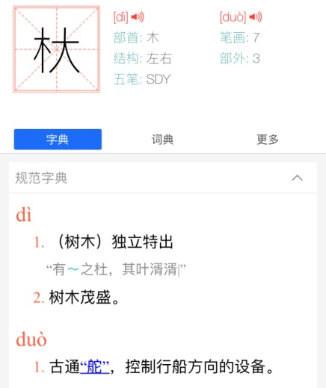
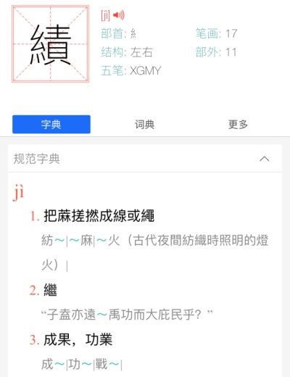
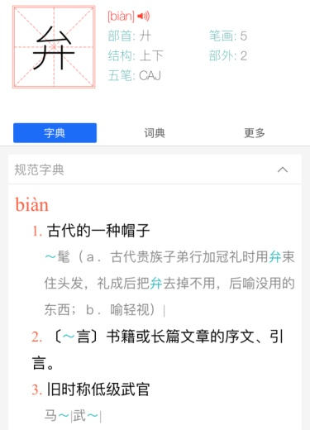
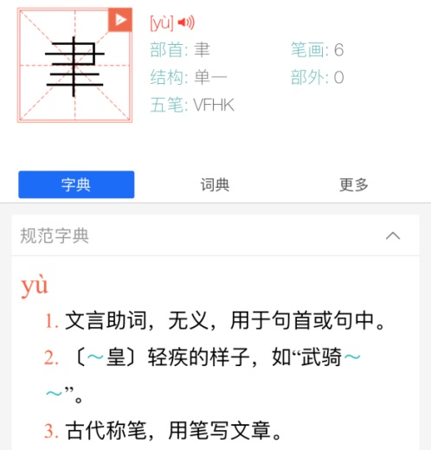
西 安 两 仪 文 化
肆
识字会意

Slide 8
西 安 两 仪 文 化
謝謝體會

